Slide 1

Капельное орошение, как элемент интенсивных технологий в современных садах и ягодниках
Крючков Владимир Викторович
Коммерческий директор ООО «ЮГПОЛИВ»,

Slide 2

ЮГПОЛИВ основана в 2007 году и в настоящий момент одной из ведущих инжиниринговых ирригационных компаний в России
В штате нашей компании работает свыше 50 человек, специализация и стаж работы ведущих специалистов более 10 лет.
За указанный период спроектировано и установлено систем орошения на площади свыше 25 000 га по всей территории России и странах СНГ.

Slide 3
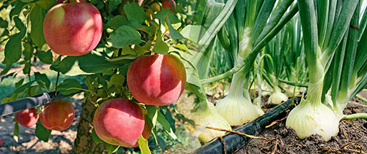
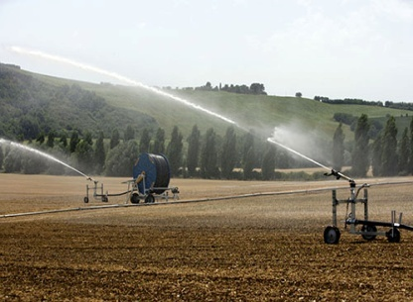
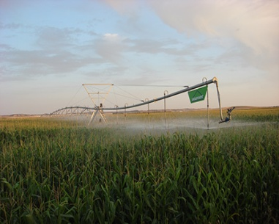
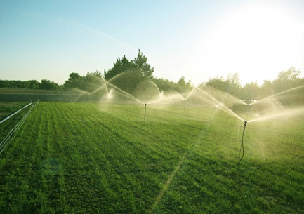
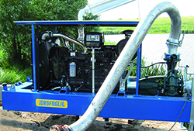
Основными направлениями деятельности компании являются:
Профессиональные системы капельного орошения для овощей, интенсивных садов, виноградников и ягодников.
Барабанные дождевальные машины Idrofoglia.
Система микродождевания Golden Spray.
Магистральные трубопроводы и насосные станции.
Спринклерное орошение
Растворимые удобрения Фитоферт Энерджи (Сербия), регуляторы роста и микробиологические препараты российского производства.

Slide 4
Интенсивные технологии выращивания садов и ягодников
Посадочный материал
Современные системы капельного орошения и питания
Интенсивные программы питания:
  основное внесение,
  фертигация,
  листовые обработки
Применение программы защиты растений от болезней и вредителей
Технологии выращивания

Slide 5
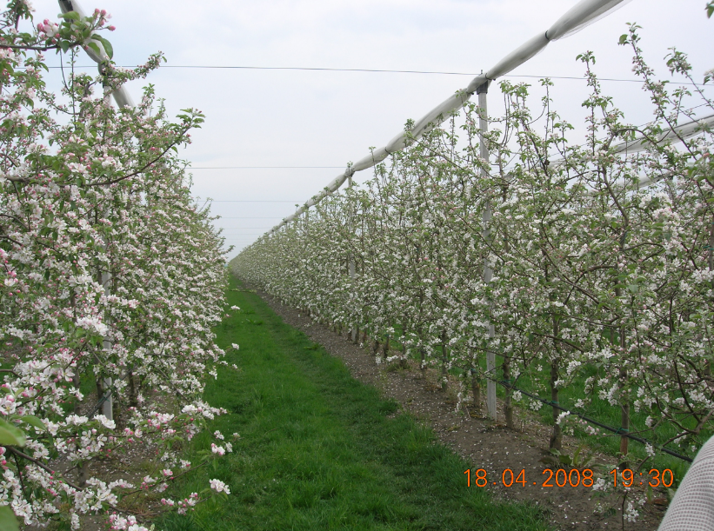
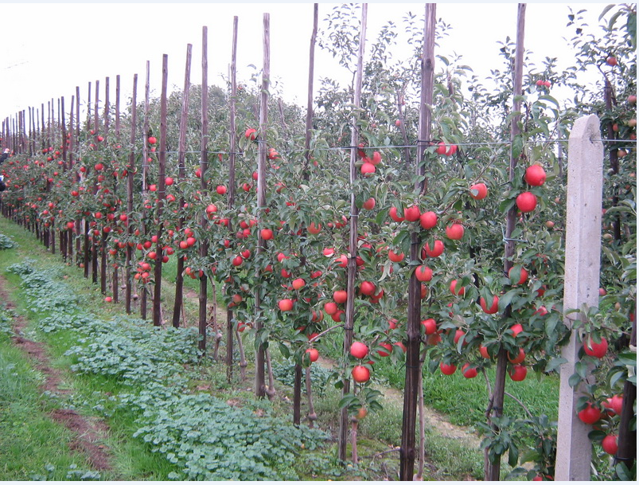
Интенсивные
Сады
Сорто-подвойные комбинации - карликовые, полукарликовые и среднерослые
Уплотненные схемы посадки не менее 800 деревьев/га (>5х2,5)
Наличие шпалеры
Капельное орошение и фертигация

Slide 6
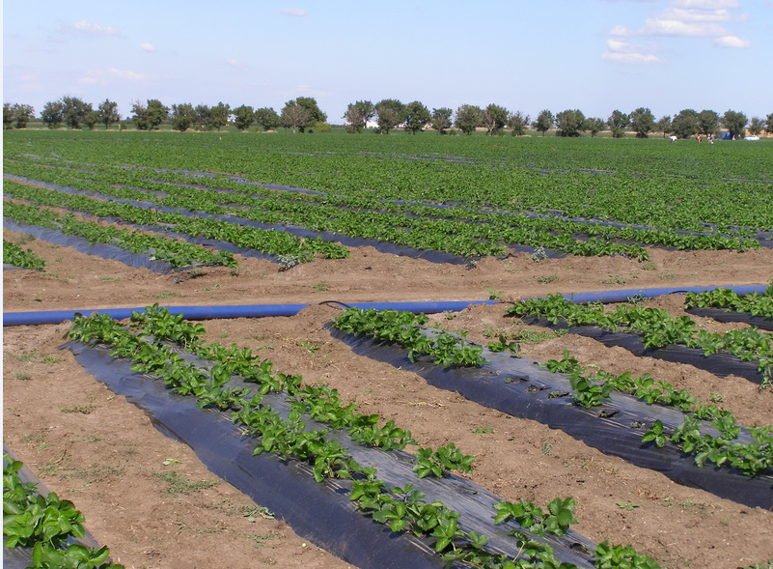
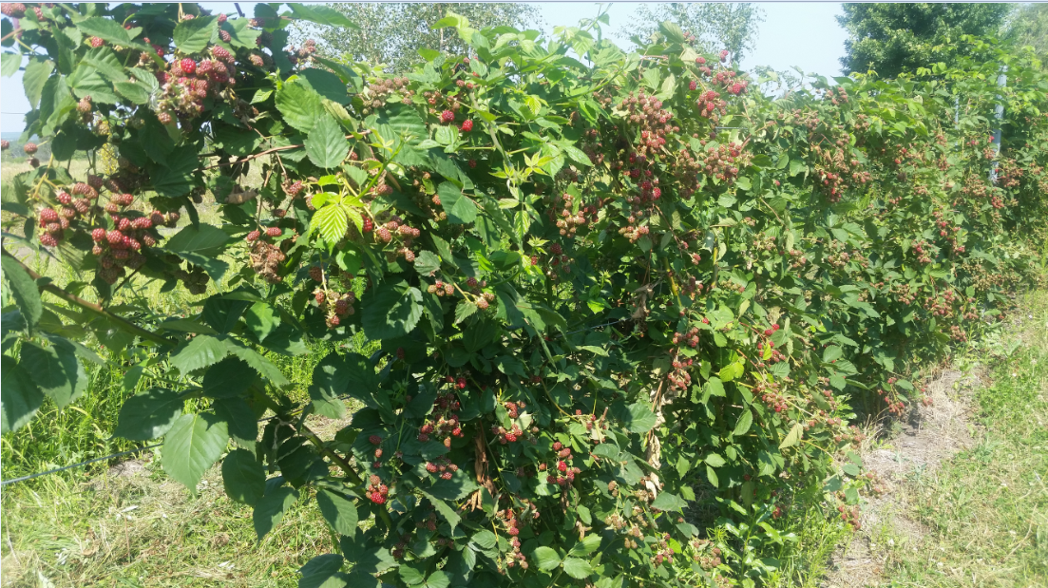
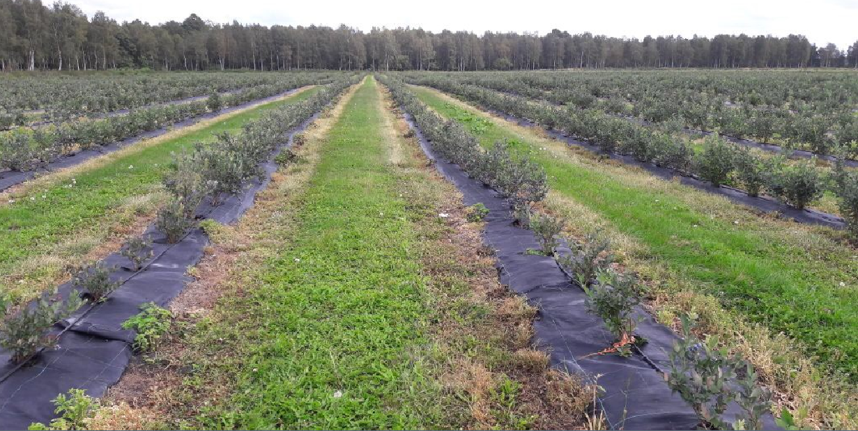
Интенсивные
Ягодники открытый грунт

Slide 7
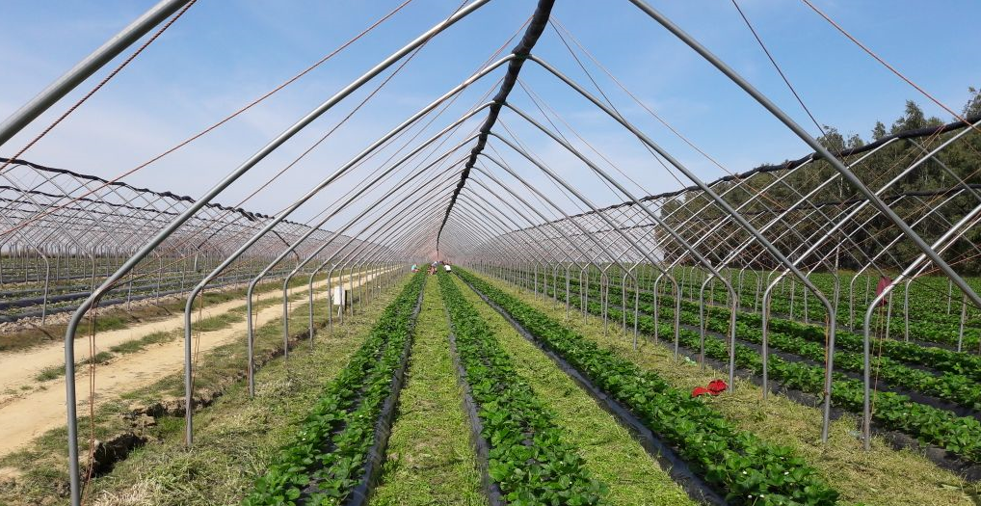
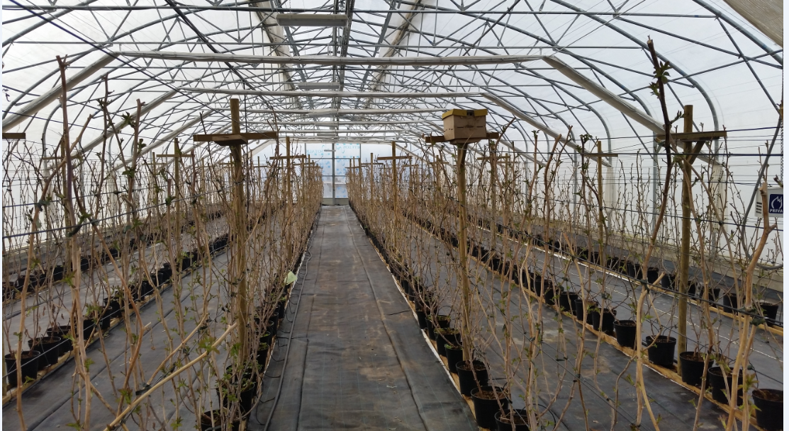
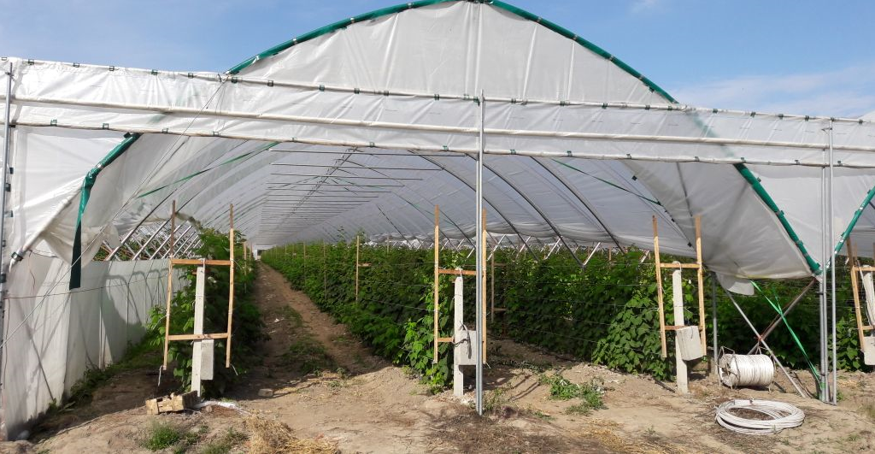
Интенсивные
Ягодники инновационные способы

Slide 8
Проектирования капельного орошения - сбор первоначальных данных
Гидротехнический расчет
Контуры поля – геометрия поля, уклоны, ограничения
Схема посадки – расстояние между рядами, расстояние между расстениями
Направление рядов
Источник и точка водозабора, дебит воды
Технологическая норма полива для конкретной культуры

Slide 9
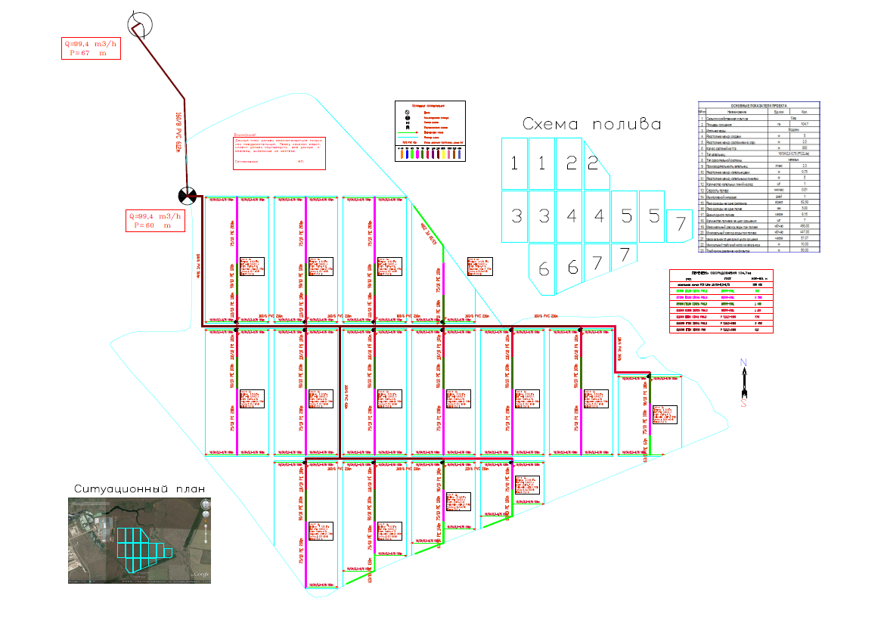
Схема полива

Slide 10
Современные системы капельного орошения и питания
Фильтростанции
Узлы внесения удобрений
Счетчики, гидроклапана и крановые группы
Магистральные трубопроводы
Капельные линии
Автоматизация и средства контроля

Slide 11
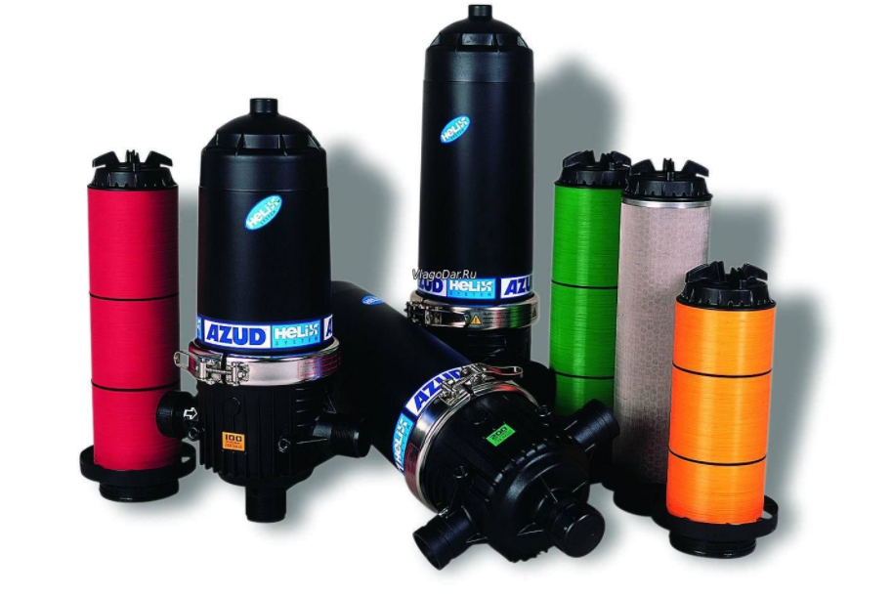
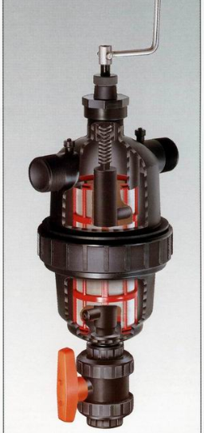
Фильтростанции
Дисковые фильтра
Полуавтоматические фильтра
Сканвей

Slide 12
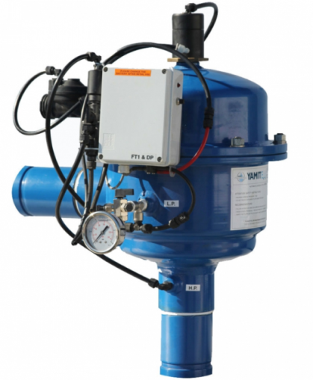
Фильтростанции
Сетчатые фильтра с ручной и автоматической промывкой

Slide 13
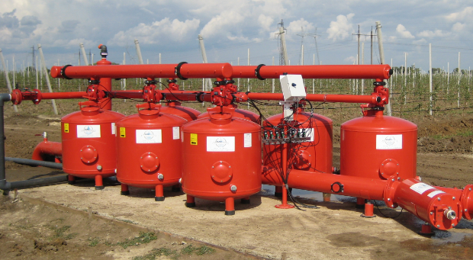
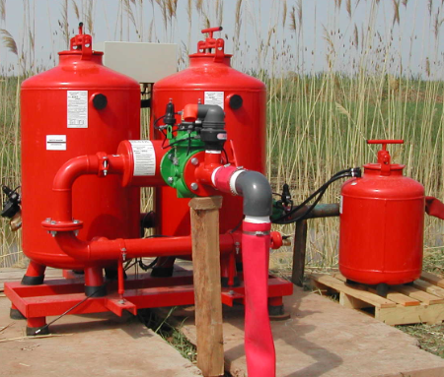
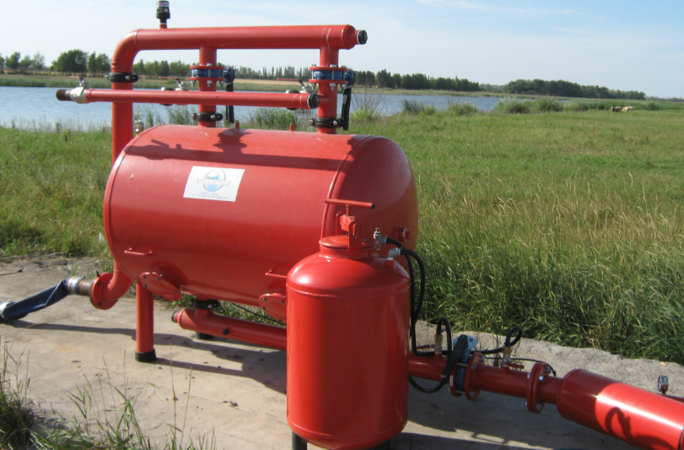
Фильтростанции
Песчанно-гравийные фильтра
с ручной и автоматической промывкой

Slide 14
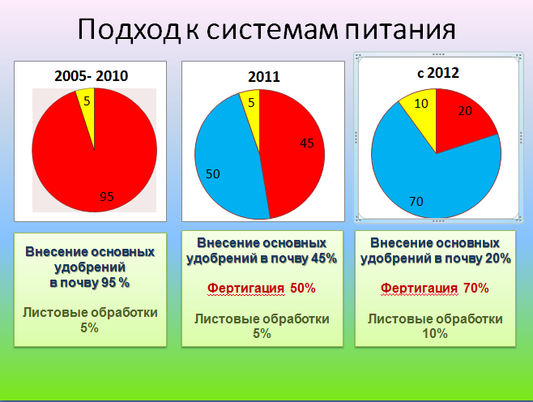

Slide 15
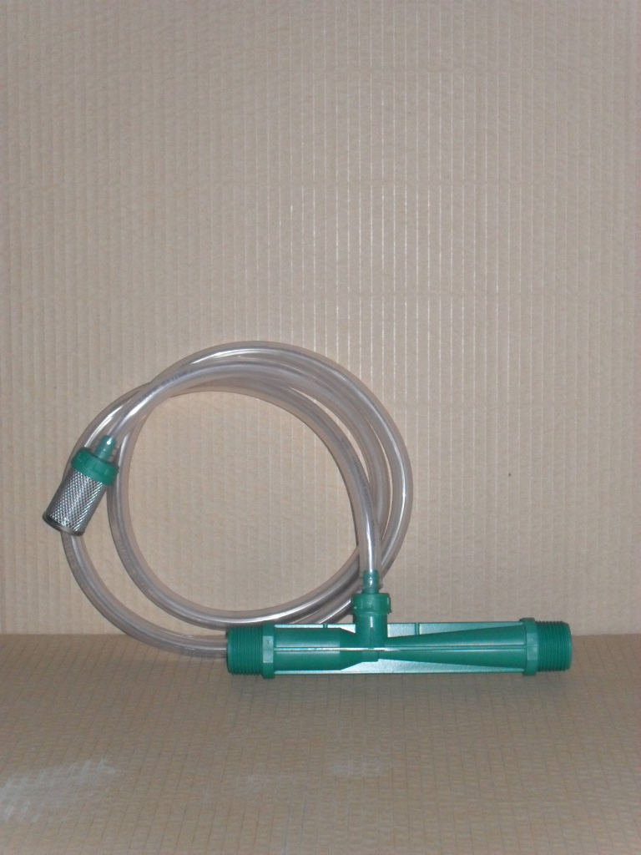
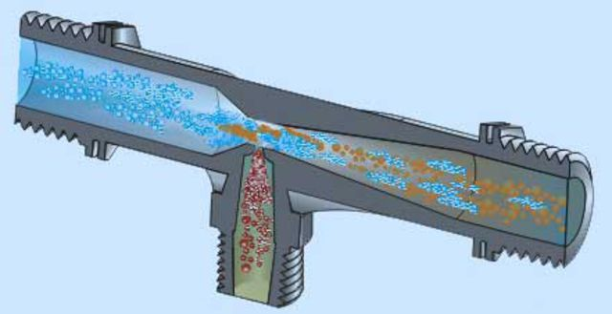
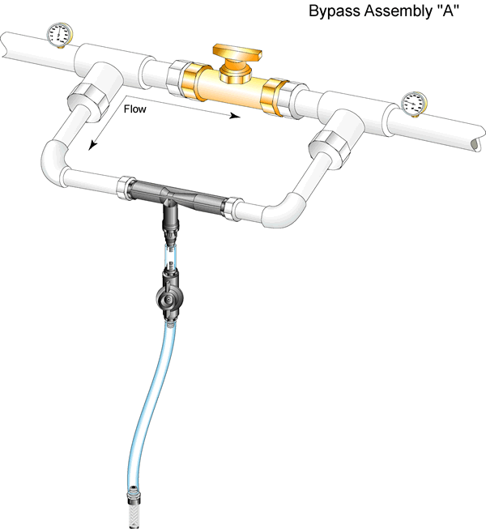
Узлы внесения удобрений
Инжектор

Slide 16
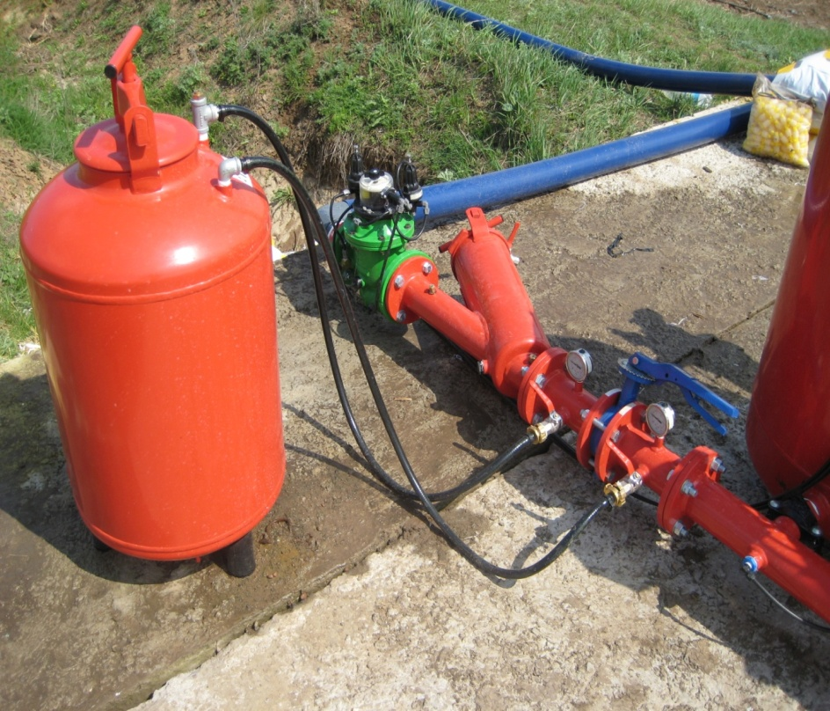
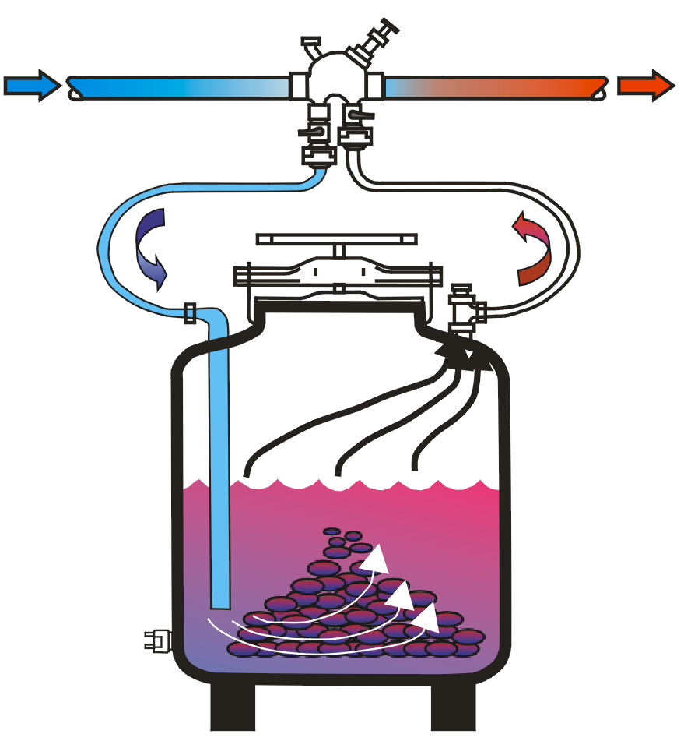
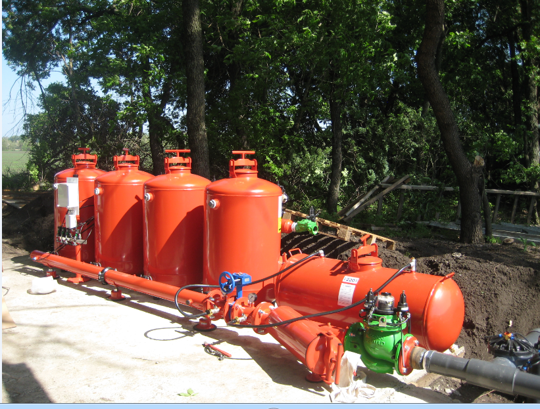
Узлы внесения удобрений
Фертигационный бак

Slide 17
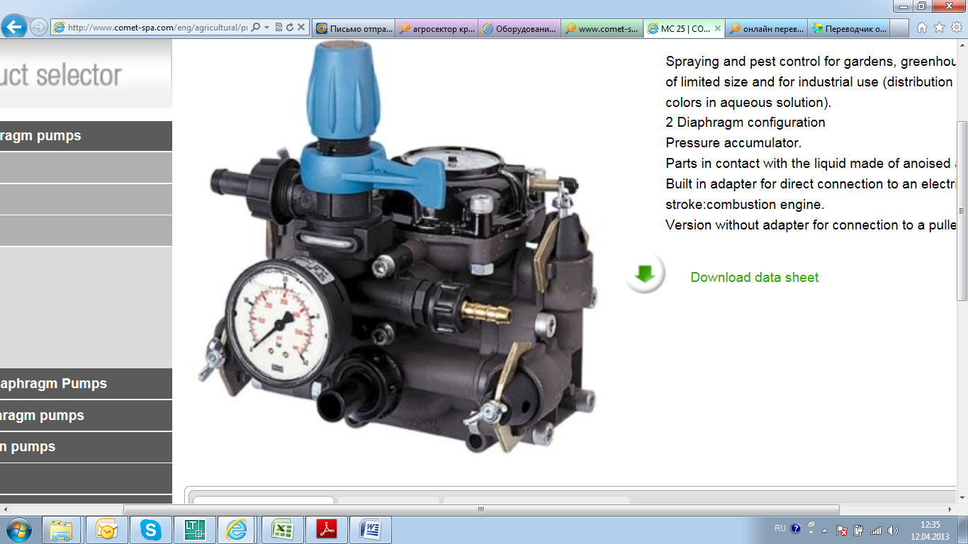
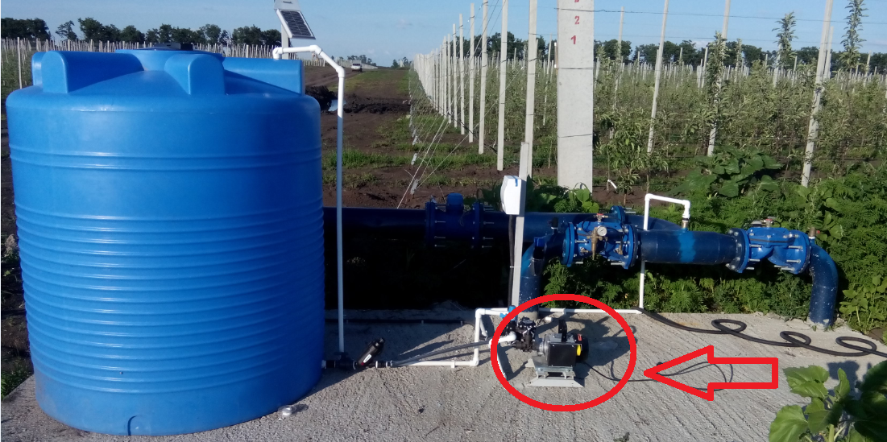
Узлы внесения удобрений
Фертигационный насос

Slide 18

Водорастворимость, регулировка EC и pH поливной воды
pH
контроль
ЕC
Высокая концентрация активных веществ в удобрении, идеальное соотношение питательных элементов и микроэлементов
Баланс элементов по фазам развития ФИТОФЕРТ АКТИВ 15-5-33
N:K - 1:2
Регулирует рН поливной воды
до оптимального уровня
Notes:
Основные факторы роста и развития растений—свет, тепло, воздух, вода, питание. Все эти факторы одинаково необходимы и выполняют определенные функции в жизни растений.

Slide 19
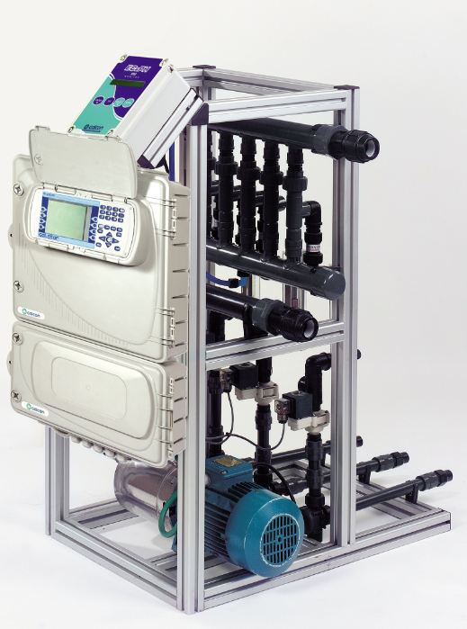
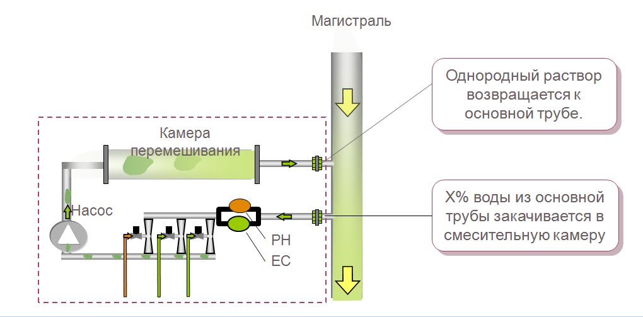
Узлы внесения удобрений
Растворный узел АгроДжет

Slide 20
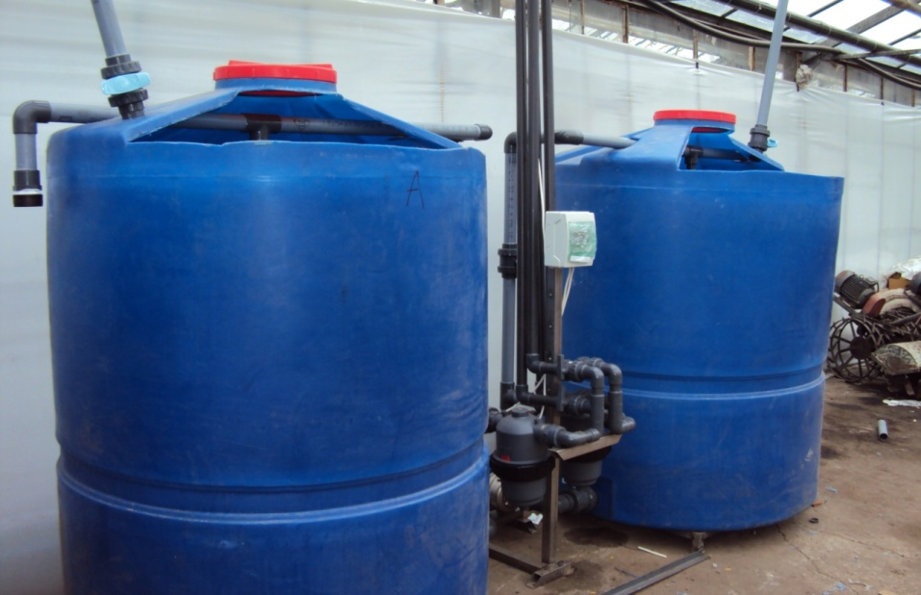
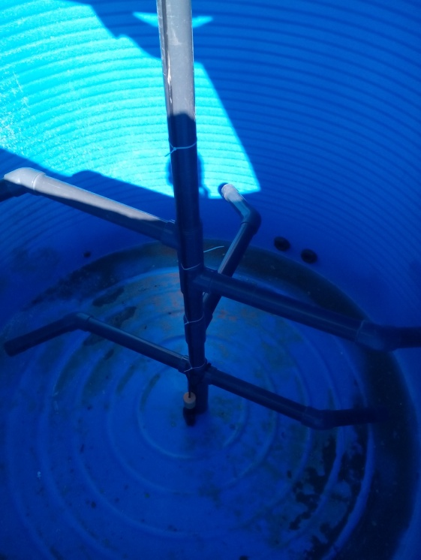
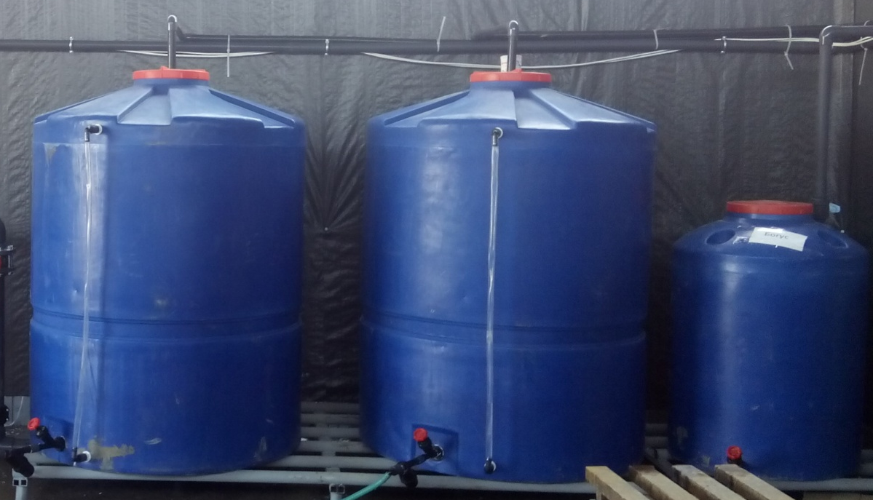
Узлы внесения удобрений
Узел предварительного смешивания
Маточные баки

Slide 21
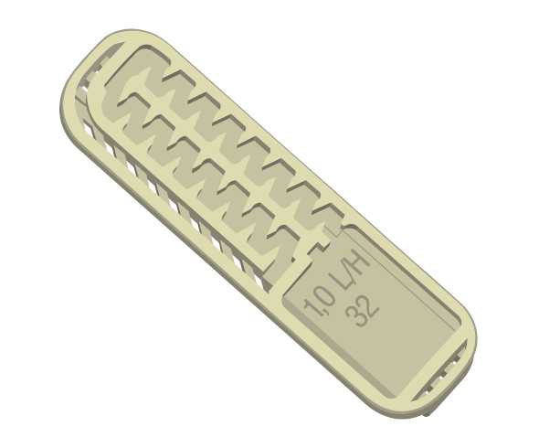
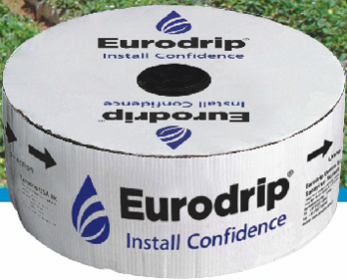
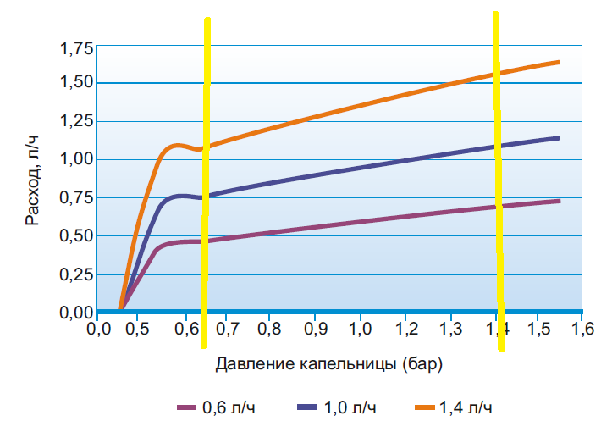
Капельные линии
Некомпенсированные

Slide 22
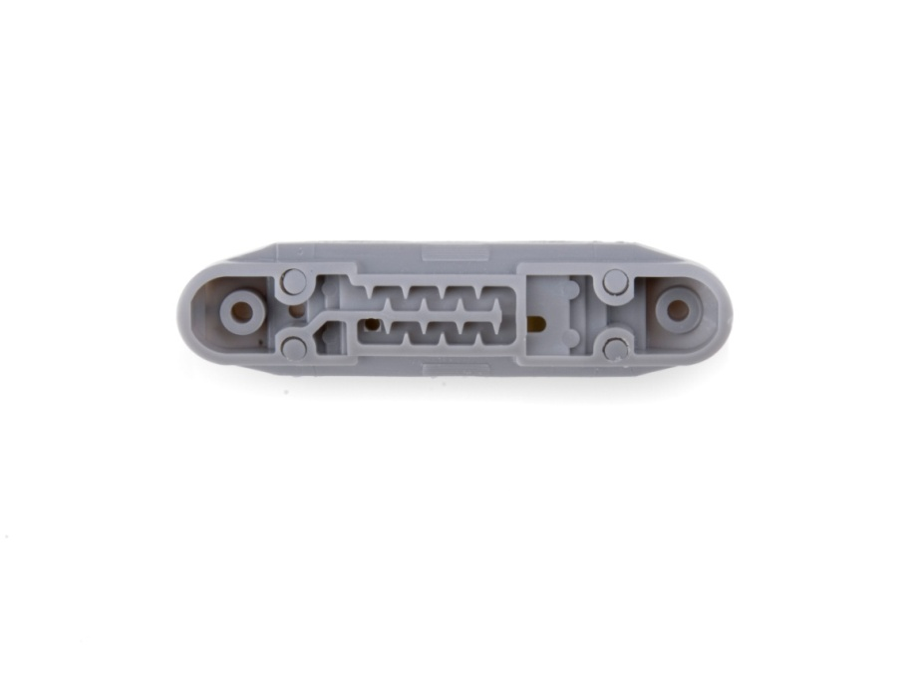
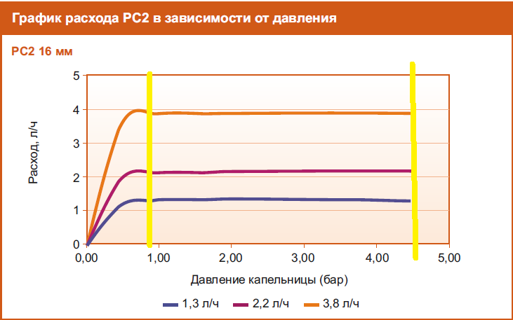
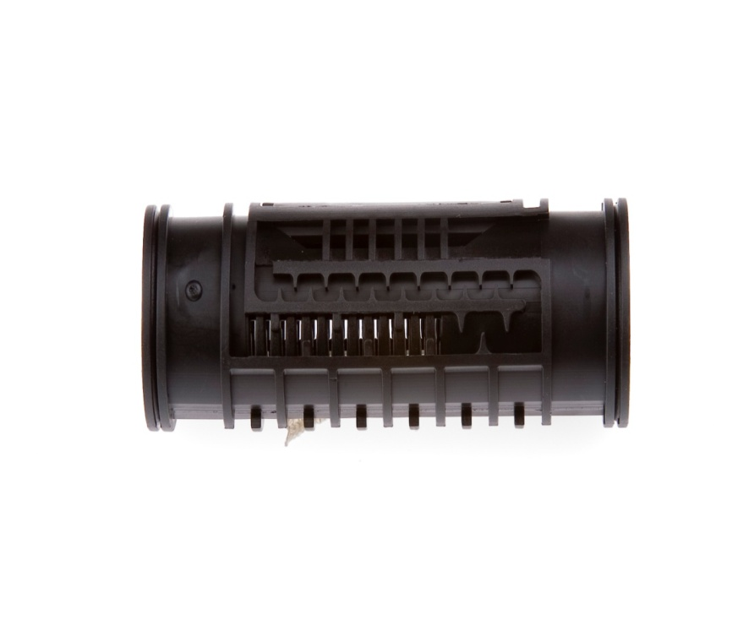
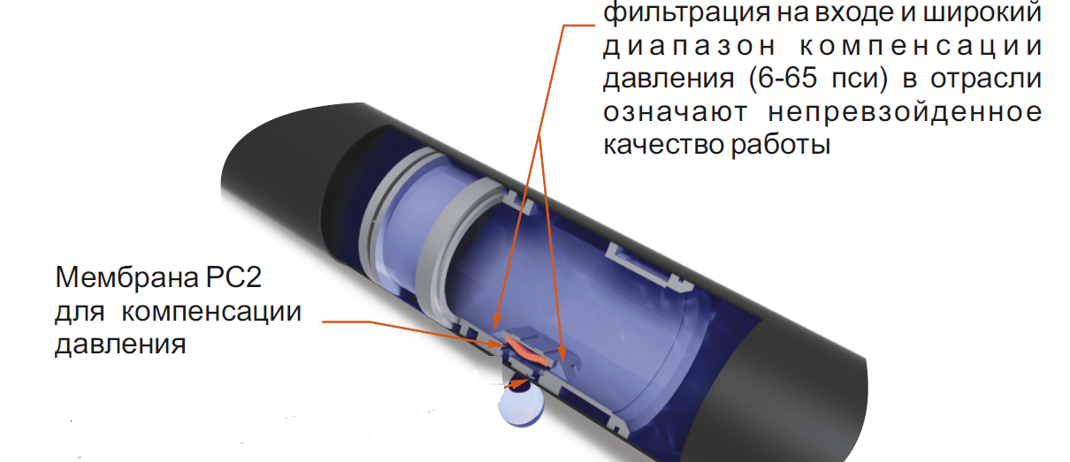
Капельные линии компенсированные

Slide 23
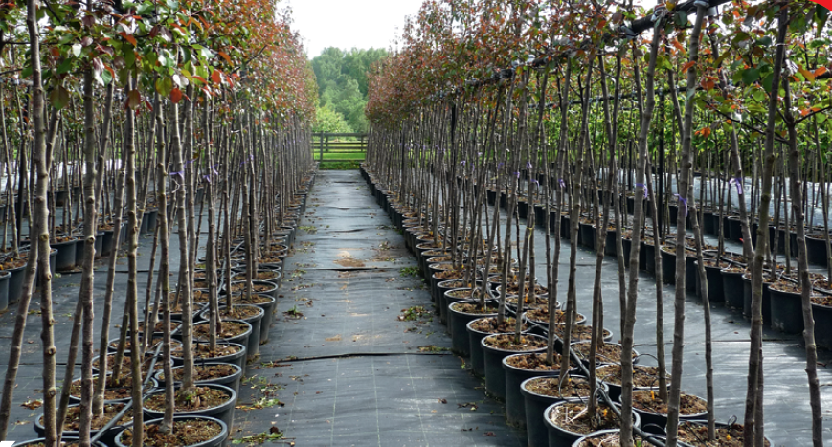
Капельные линии – внешние капельницы

Slide 24
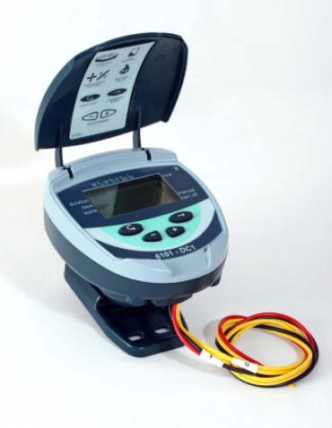
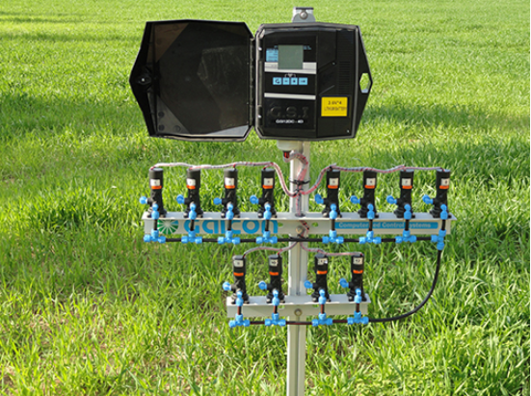
Системы автоматизации и контроля полива

Slide 25
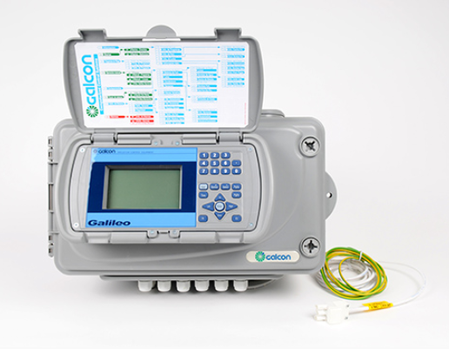
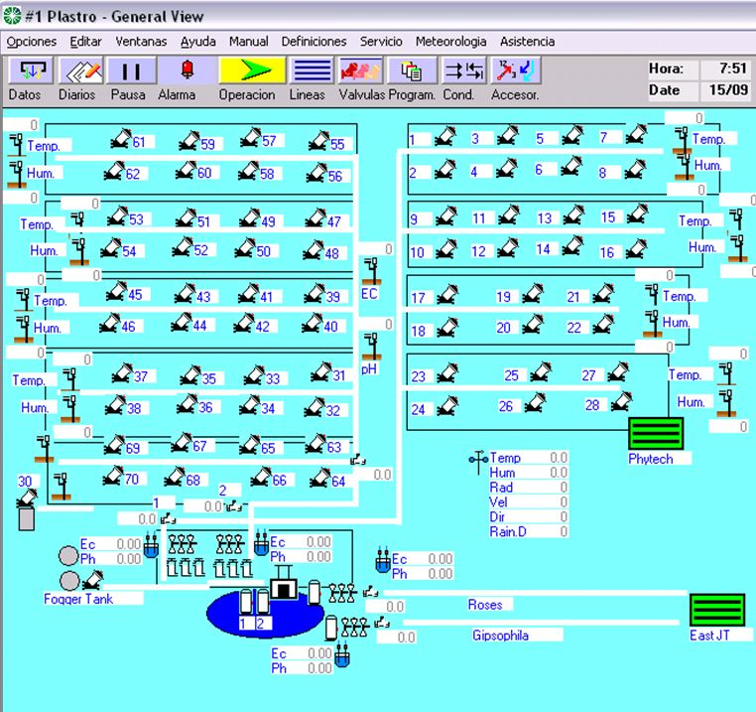
Системы автоматизации и контроля полива
Возможности управления контролера
До 50 линий орошения
До 200 оросительных клапанов
До 100 счетчиков воды
Внесение удобрений
  До 40 фертигационных баков
  До 8 Растворных узлов
До 5 насосных станций
Контроль EC/PH
До 200 оросительных и фертигационных программ

Slide 26

www.yug-poliv.ru - системы орошения открытого грунта
www.korolevagro.ru - современное оборудование для теплиц
www.fitofert.ru - комплексные удобрения и биостимуляторы
www.фриго.рф - саженцы ягодных культур

